Slide 1
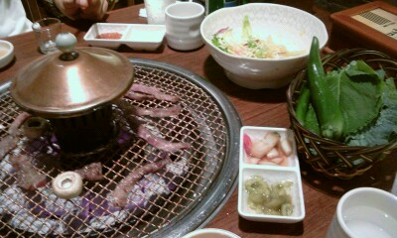
입안에 넣자 마자 사르륵
어디갔니 내 한우?

Slide 2
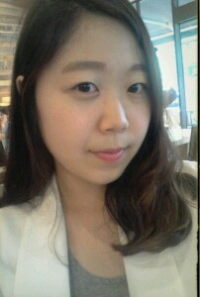
매력녀를 소개합니다.
대학생 4학년, 어느 정도의 연륜과 경험을 가지고 있는 학교의 대선배!
착한 마음씨 덕에 넓은 인맥 소유자
광주광역시 송정리 명성한우 집에서 포장을 하고 그들을 옮기며 한우들과 살을 맞대면서 한우의 품질과 위생에 대해서 다시한번 , 맛과 냄새에 대해서 다시 한번 놀랜 경험자!

Slide 3
런던 ~ 한우 맛에 한번 빠져봅시다!
1. 페이스북 SNS을 통해서 한국의 한우 사진과 품질 맛을 알리는 것이 중요합니다!
<퀴즈> 를 통해 쉽게 그들에게 접근하는 것이 중요!
2. 런던에 입성한 직후에는?
시식회를 통해 한국의 불고기 만큼이나 한우의 다양한 맛을 소개하여 그들의 관심을 갖게 하는 것이 중요!

Slide 4
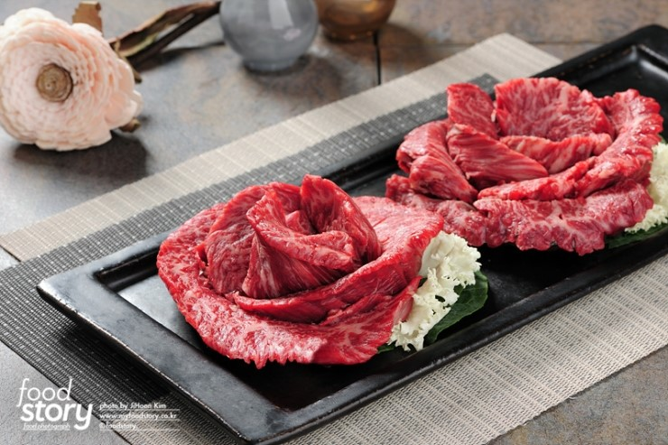
우리식탁의 자존심, 한우입니다.
Korean beef lives only in very clean water.
So this is smooth, rich, and chewy.
We ask for your continuous interest and participation.

